Slide 1
Rapport: Ungas tvivel på samhällets förmåga - en varningssignal
Notes:
Slide 1
Mitt namn är Li Nester och jag är ordförande för Svenska Röda Korsets Ungdomsförbund. Vi drivs av barn och unga, från Haparanda I norr till Burlöv I söder samt genom digitala verksamheter, I syfte att förhindra och lindra mänskligt lidande bland barn och unga. Kopplat till dagens tematik driver vi bland annat sedan 40 år tillbaka en stödchatt dit unga som vill ha en anonym kompis online kan vända sig för att ha någon att prata med. Vi stärker även ungas motståndskraft genom att utbilda unga, däribland genom metoder som peer 2 peer support och sociala medier, med fokus på det som barn och unga I våra verksamheter själva efterfrågar: kunskap och verktyg för hur en kan ta hand om både sig själv och sina vänner. En omfattande del av vårt arbete är även hälsofrämjande lågtröskelaktiviteter där barn och unga själva ges makt och förutsättningar att påverka sina egna liv I lokalsamhället där de bor.
Tidigare I år släppte vi, tillsammans med Svenska Röda Korset, en rapport om ungas egna erfarenheter kring psykisk hälsa, hur vardagslivet påverkas av psykiska besvär, vad som oroar inför framtiden och hur samhällets stöd och resurser i frågor om psykiskt välbefinnande upplevs.
Datan bygger på en Sifo-undersökning med 1052 unga i åldern 18-27 år.

Slide 2
84% av unga tvivlar på samhällets förmåga att hantera psykisk ohälsa
Notes:
Slide 2, -
Undersökningens huvudsakliga resultat och något vi själva ser I våra verksamheter är att unga har ett mycket lågt förtroende för samhällets förmåga att hantera psykisk ohälsa. Hela 84% uppger att de inte tror att det stöd som finns idag är tillräckligt för att möta behoven.
Det är endast 15% som tycker att de resurser och insatser som erbjuds faktiskt räcker till. Det här tyder på en tydlig upplevelse av att stödet inte är anpassat efter ungas behov, eller inte är tillgängligt på det sätt som krävs.
Det här är allvarsamt, eftersom bristande förtroende påverkar hur benägna unga är att söka stöd. När man inte tror att man kommer bli tagen på allvar, eller att det finns hjälp som fungerar, då riskerar många att avstår från att ens försöka få hjälp.

Slide 3
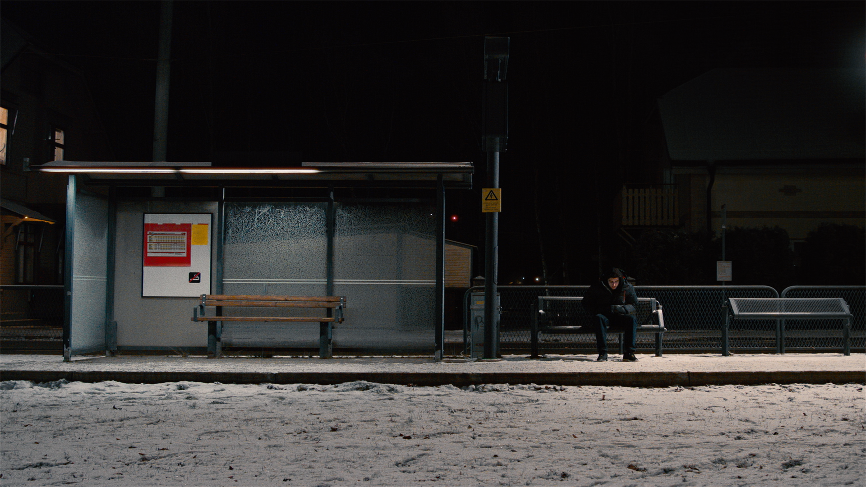
“Känns som det är svårt att få stöd och att man måste vara väldigt sjuk för att få det. För oss som har grov ångest men ändå inte är självmordsbenägna känns det som man är på egen hand.”
Notes:
Slide 3.
Både undersökningen och det vi möter I våra verksamheter visar på ett omfattande behov av att resurssätta och fokusera på förebyggande och främjande insatser, annars tvingas vi hantera konsekvenserna av att problem och uteblivet stöd inte adresseras.
Läs upp citat.
Många av de barn och unga som har sökt stöd när de mått dåligt upplever att det varit svårt att navigera mellan olika instanser och att de tvingats kämpa för att få den hjälp de varit i behov av. Här måste samordning mellan skola, elevhälsa, psykiatri, vårdcentral, ungdomsmottagning och socialtjänst stärkas.
Unga berättar att de sällan bjuds in i sammanhang där beslut fattas, vilket utgör hinder för deras möjlighet att få sina behov tillgodosedda, kunna utkräva sina rättigheter och vara med och påverka vilka åtgärder som bör vidtas för att stärka den psykiska hälsan.
Barn och unga vi möter beskriver en brist på trygghet, gemenskap och tillhörighet. Vi ser därför ett omfattande behov av trygga mötesplatser, vilket också märks i de förfrågningar vi får. Genom att skapa lättillgängliga och trygga sammanhang, både i skolan, på fritiden och digitalt så möjliggör vi gemenskap, samtal och meningsfullhet. Dessa initiativ motverkar ensamhet, bryter stigma kring psykisk ohälsa och stärker skyddsfaktorer för fler unga.

Slide 4

Undersökningens nyckelresultat
53% av unga pratar aldrig eller sällan om hur de mår.
46% vet inte eller är osäkra på hur de skulle kunna hjälpa en vän som inte mår bra.
32% av unga vet inte var de ska söka hjälp om de skulle behöva det.
19% har inte sökt hjälp för sin psykiska hälsa på grund av oro för vad andra ska tycka.
Notes:
Slide 5, resultat:
Undersökningen visar att en skrämmande stor andel unga upplever psykiska besvär, och att det påverkar deras vardag. Många bär på sitt mående I tystnad och pratar sällan med någon om hur de mår.
Det finns också en osäkerhet kring både det egna stödet och hur man kan hjälpa andra – flera unga vet inte var de skulle vända sig om de behövde hjälp, och många känner sig osäkra på hur de skulle stötta en vän I samma situation.
Rädslan för vad andra ska tycka gör att vissa drar sig för att söka hjälp alls.
Sammantaget visar resultaten på omfattande behov av tryggare stödstrukturer, bättre information och mer tillgängliga sätt för unga att prata om psykisk ohälsa.

Slide 5
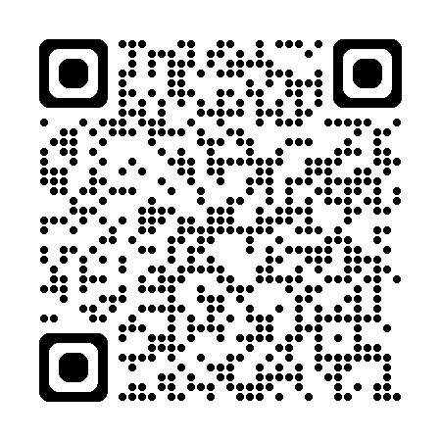
RKUF:s rekommendationer i korthet:
Arbetssätt och metoder måste utformas på ett sätt som säkerställer ungas inflytande och delaktighet
Rikta resurserna där behoven är störst - för att bryta stigma och minska hälsoklyftan
Förebyggande arbete måste utgå från evidens och olika aktörers roll och ansvar behöver tydliggöras - i hela kedjan från främjande till specialiserad vård
Investera i, och utöka, hälsofrämjande och förebyggande insatser
Läs rapporten i sin helhet:
Läs mer: www.rkuf.se
Notes:
Slide 7.
Men vad krävs då?
För att möta ungas behov krävs lättillgängligt stöd i de miljöer där unga rör sig, som skolan, fritiden och sociala medier. Tidiga insatser och stärkt kompetens hos vuxna som möter unga är avgörande, särskilt inom verksamheter som socialtjänst och kriminalvård. Psykisk ohälsa behöver mötas med både förebyggande och behandlande stöd, i samverkan mellan olika aktörer.
För att bättre möta ungas psykiska ohälsa krävs ett kunskapslyft med fokus på att bryta stigma och öka tillgång till rätt stöd I rätt tid. Insatser behöver riktas till unga med höga riskfaktorer, särskilt de i socioekonomisk utsatthet. Ungas livsvillkor I Sverige skiljer sig väsentligt åt, därför måste stödet anpassas för att nå dem som annars riskerar att falla utanför.
Tryggt och säkert stöd kräver att insatser baseras på evidens och beprövad erfarenhet, och att metoder från exempelvis WHO och Socialstyrelsen används mer konsekvent. Samverkan mellan olika aktörer i lokalsamhället är särskilt viktig för att undvika att unga hamnar mellan stolarna. Både civilsamhället och offentlig sektor har ansvar för att utveckla nya, förebyggande stödformer som fyller luckorna mellan inget stöd och sjukvård, så att unga får hjälp i rätt tid.
Det är viktigt att utveckla metoder och arbetssätt som gör unga delaktiga i utformningen av stödinsatser. Det civila samhället, med sin erfarenhet och tillit bland unga, kan vara en viktig samarbetspart. Stödet måste anpassas efter ungas olika förutsättningar och medskapande bör användas för att skapa insatser som verkligen svarar mot deras behov. När unga inte får vara med och påverka riskerar insatserna att bli ineffektiva och inte nå fram - särskilt I frågor om psykisk hälsa - där konsekvenserna kan vara allvarliga.

Slide 6
Slutsatser
Förväntas bli största folkhälsoproblemet 2030.
Suicid är den näst vanligaste dödsorsaken bland tonåringar i Europa.
Nära hälften av alla sjukskrivningar I Sverige.
Påverkar ungas utveckling, hälsa och framtid.
Stora skillnader beroende på livsvillkor och bakgrund.
Behov av förebyggande insatser, samhällsnärvaro och ungas delaktighet.
Notes:
Slide 2, ett sätt att knyta ihop säcken
För att summera bekräftar vår rapport, baserad på undersökning bland 18–27 åringar, bilden att ungas självrapporterade psykiska besvär och ohälsa är hög, att den begränsar livet på olika sätt och att många har sökt hjälp på grund av detta. Samtidigt uttrycker unga att samhället inte har resurser att ge tillräckligt stöd och att det är svårt att finna rätt hjälp.
Ungas psykiska hälsa påverkas av flera faktorer - individuella upplevelser och yttre förhållande såsom hemmiljö, ekonomiska förutsättningar och tillgång till andra skyddsfaktorer. Vi ser också att hälsoklyftorna ökar, både I Sverige och globalt, ex. ökar barnfattigdomen I vårt land.
Sammantaget finns det stora utmaningar I samhällets förmåga att fånga upp unga i tid. Skola, socialtjänst, civilsamhälle och det lokala samhället spelar en central roll för att minska ohälsa och skapa tryggare uppväxtvillkor.
Tack!

